Slide 1

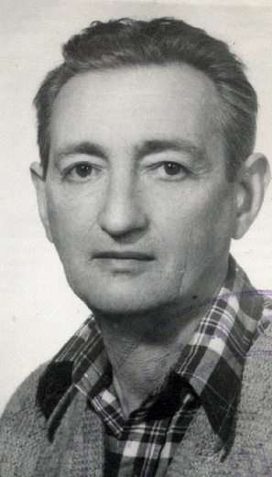
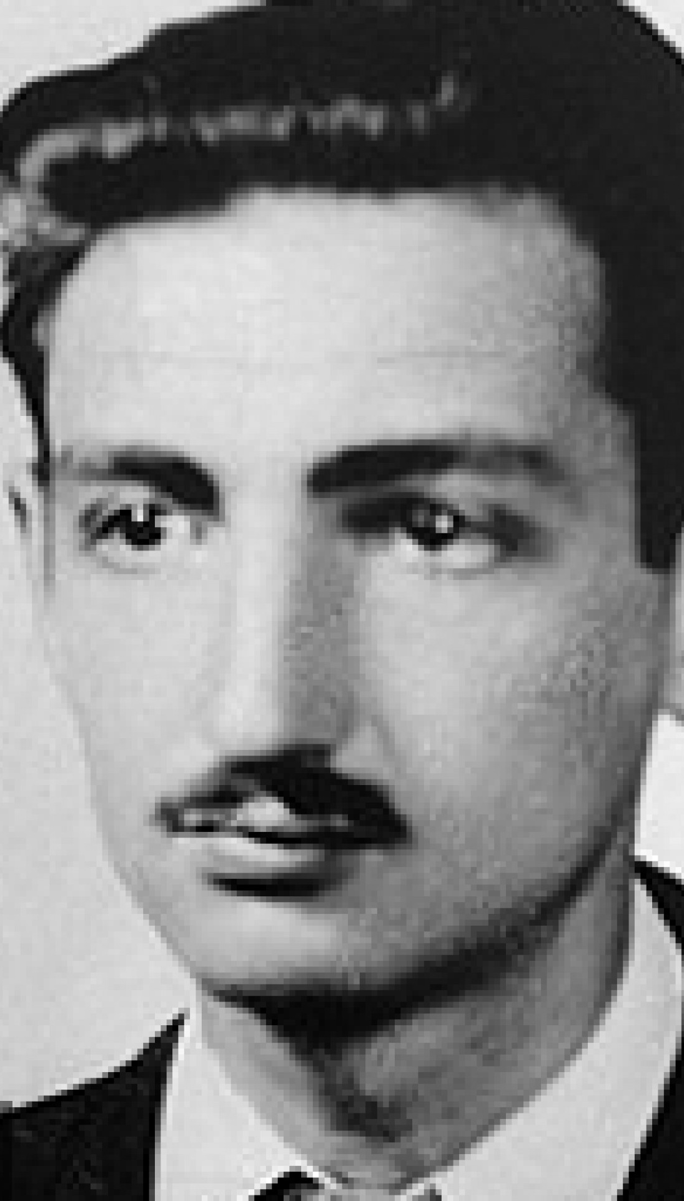
Marek Edelman lekarz, powstaniec, świadek historii
Kasia Dul 6c

Slide 2
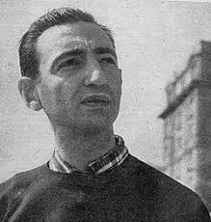
Kim był Marek Edelman?
Urodził się 01.01.1922 r. w Warszawie lub 01.01.1919 r. w Homlu.
Zmarł 02.10.2009 r. w Warszawie.
Miał pochodzenie żydowskie.
Był polskim politylkiem i działaczem społecznym.
Był lekarzem kardiologiem, z tytułem doktora nauk medycznych.
Był jednym z przywódców powstania w getcie warszawskim.
Kawaler Orderu Orła Białego.

Slide 3
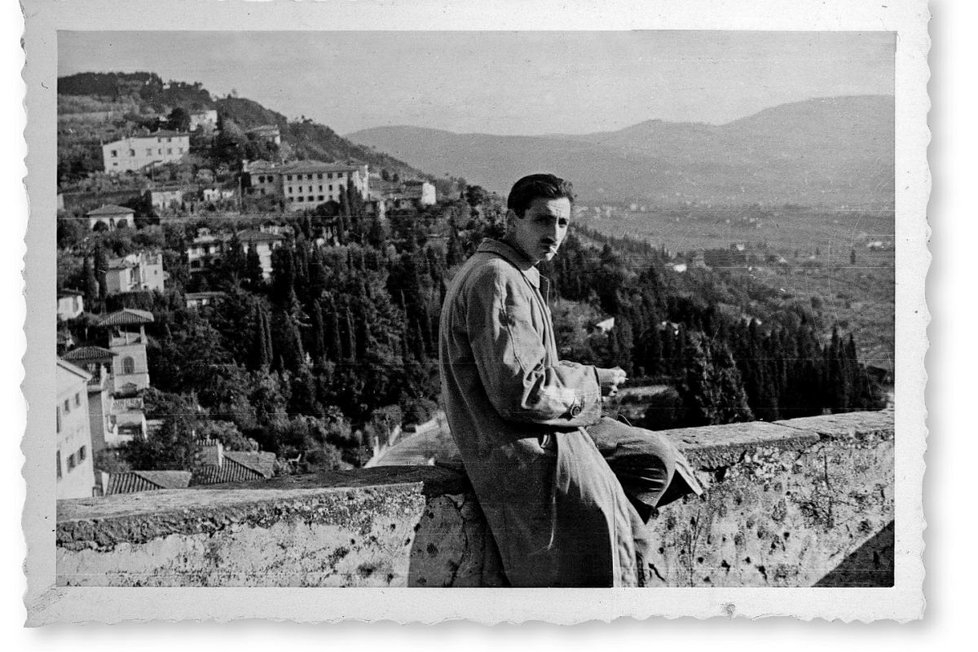
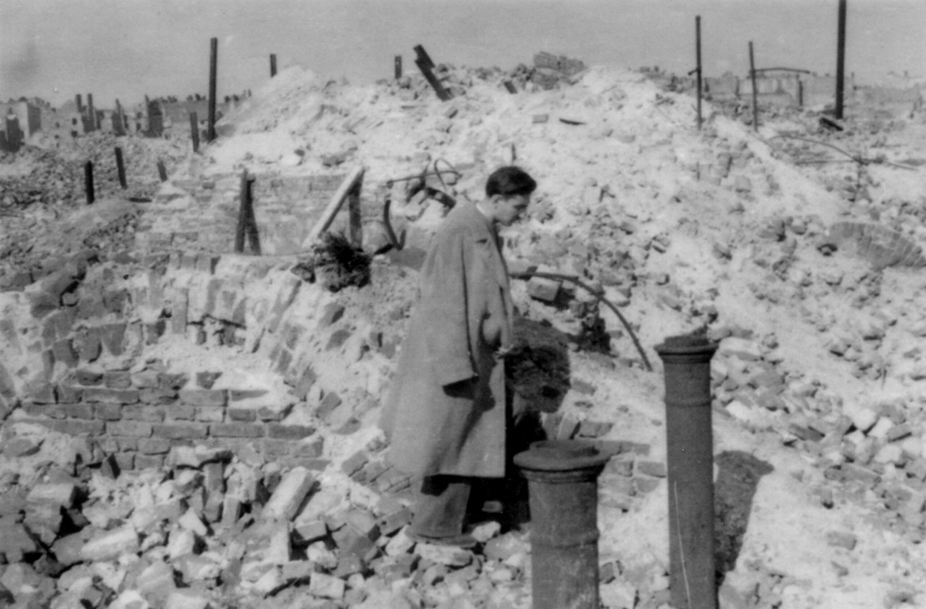
Dzieciństwo Marka Edelmana cz. 1
Urodził się w Homlu na Białorusi.
Po rozstrzelaniu przez bolszewików 11 braci matki, przeprowadził się z rodzicami do Warszawy
Jako dziecko wstąpił do Socialistiszer Kinder – Farband (SKIF), organizacji dziecięcej działającej przy Bundzie
W 1939 r. wstąpił do Cukunftu

Slide 4
Rodzice Marka Edelmana
Cecylia Edelman (matka)
Działała w kobiecym odłamie Bundu (Jidisze Arbeter Froj)
Zmarła w 1934 r.
Natan Feliks (ojciec)
Był związany z socjalistycznymi rewolucjonistami rosyjskimi, zwanymi eserowcami.
Zmarł w 1924 r.

Slide 5
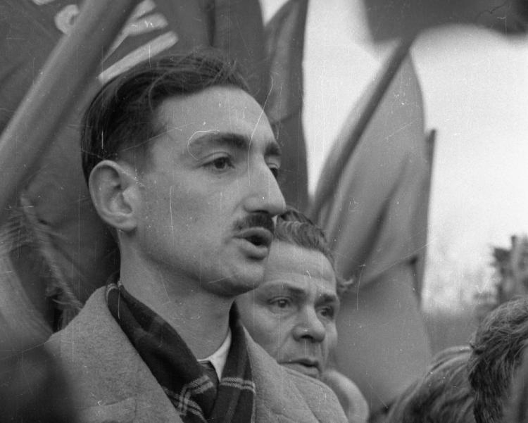
Dzieciństwo Marka Edelmana cz. 2
Po wybuchu II Wojny Światowej wyjechał z Warszawy, lecz po miesiącu wrócił i zatrudnił się jako goniec w Szpitalu Dziecięcym Bersohnów i Baumanów.
W listopadzie 1940 r. jego mieszkanie znalazło się w granicach Getta Warszawskiego.

Slide 6
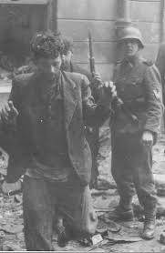
II Wojna Światowa cz.1
Był jednym z założycieli Żydowskiej Organizacji Bojowej (ŻOB).
Dowodził powstańcami w getcie warszawskim.
Po śmierci Mordechaja Anielewicza został ostatnim przywódcą ŻOB.
Wyprowadził z getta kanałami grupę żydowskich bojowców na ul. Prostą.

Slide 7
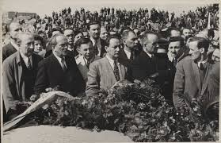
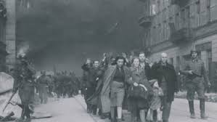
II Wojna Światowa cz. 2
Dowodząc w powstaniu zasłynął wyprowadzeniem z getta kanałami i uratowaniem życia grupie żydowskich bojowców.
Po upadku powstania ukrywał się w Grodzisku Mazowieckim.
W 1944 r. walczył w Powstaniu Warszawskim na Starym Mieście i na Żoliborzu.

Slide 8
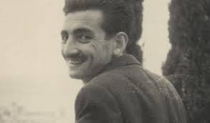
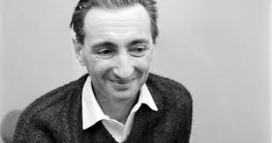
Życie i działalność w PRL cz.1
W 1946 na stałe zamieszkał w Łodzi.
Działał w reaktywowanym Bundzie.
W 1951 został absolwentem Akademii Medycznej w Łodzi, a następnie lekarzem kardiologiem.
W latach 1951–1966 pracował w Klinice Chorób Wewnętrznych Akademii Medycznej w Łodzi.

Slide 9
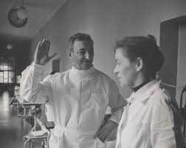
Życie i działalność w PRL cz.2
Wraz z prof. Janem Mollem zajmował się leczeniem zawałów serca. Były to pionierskie metody do tej pory w Polsce nie stosowane.
Z powodu nastrojów antysemickich dwukrotnie tracił pracę.
Ostatecznie, dzięki wstawiennictwu ówczesnego premiera, Józefa Cyrankiewicza został zatrudniony.

Slide 10
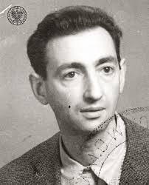
Życie i działalność w PRL cz.3
Został ordynatorem OIT w Wojewódzkim Specjalistycznym Szpitalu im. Mikołaja Pirogowa w Łodzi.
W 1962 uzyskał na Uniwersytecie Łódzkim stopień doktora nauk medycznych. Później z powodów politycznych odrzucono jego rozprawę habilitacyjną.

Slide 11
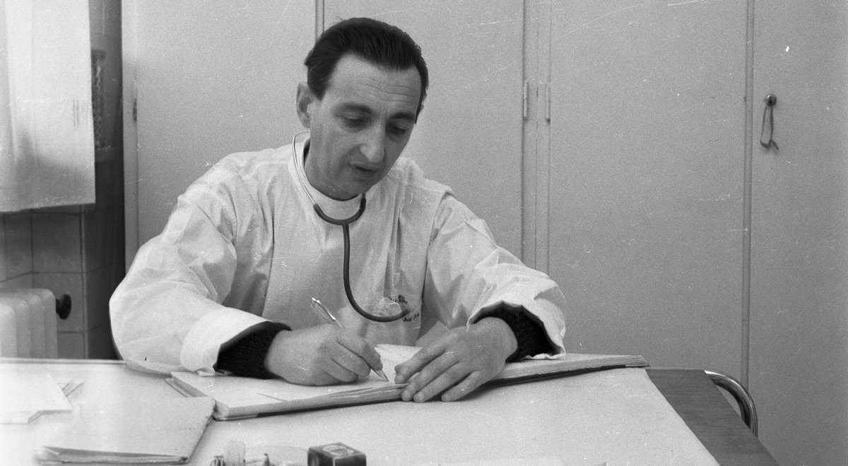
Życie i działalność w PRL cz.4
31 stycznia 1976 został sygnatariuszem Listu 101do Sejmu PRL przeciwko planowanym zmianom w Konstytucji.
Od 1976 współpracował z Komitetem Obrony Robotników oraz z KSS KOR.
W 1979 sprawował opiekę medyczną nad uczestnikami głodówki w kościele Świętego Krzyża w Warszawie, podjętej na znak solidarności z aresztowanymi działaczami czechosłowackiej Karty 77.

Slide 12
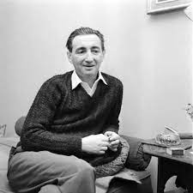
Życie i działalność w PRL cz.5
W 1979 sprawował opiekę medyczną nad uczestnikami głodówki w kościele Świętego Krzyża w Warszawie, podjętej na znak solidarności z aresztowanymi działaczami czechosłowackiej Karty 77.
W sierpniu 1980 roku dołączył do apelu 64 uczonych, pisarzy i publicystów do władz komunistycznych o podjęcie dialogu ze strajkującymi robotnikami.

Slide 13
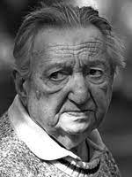
Życie i działalność w PRL cz.6
Od jesieni 1980 był członkiem Niezależnego Samorządnego Związku Zawodowego „Solidarność”.
Został delegatem na I WZD Regionu Ziemia Łódzka oraz delegatem na I KZD.
W 1981 wszedł w skład Społecznego Komitetu Budowy Pomnika Powstania Warszawskiego.

Slide 14
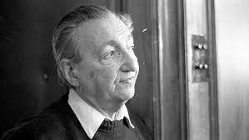
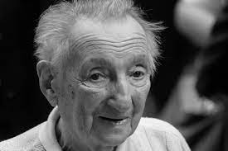
Życie i działalność w PRL cz.7
13 grudnia 1981, po wprowadzeniu stanu wojennego, został internowany w ośrodku odosobnienia w Łęczycy, lecz już 16 grudnia odzyskał wolność.
W 1983 odmówił wejścia w skład Honorowego Komitetu Obchodów 40. rocznicy Powstania w Getcie Warszawskim, natomiast Służba Bezpieczeństwa uniemożliwiła mu udział w obchodach niezależnych.

Slide 15
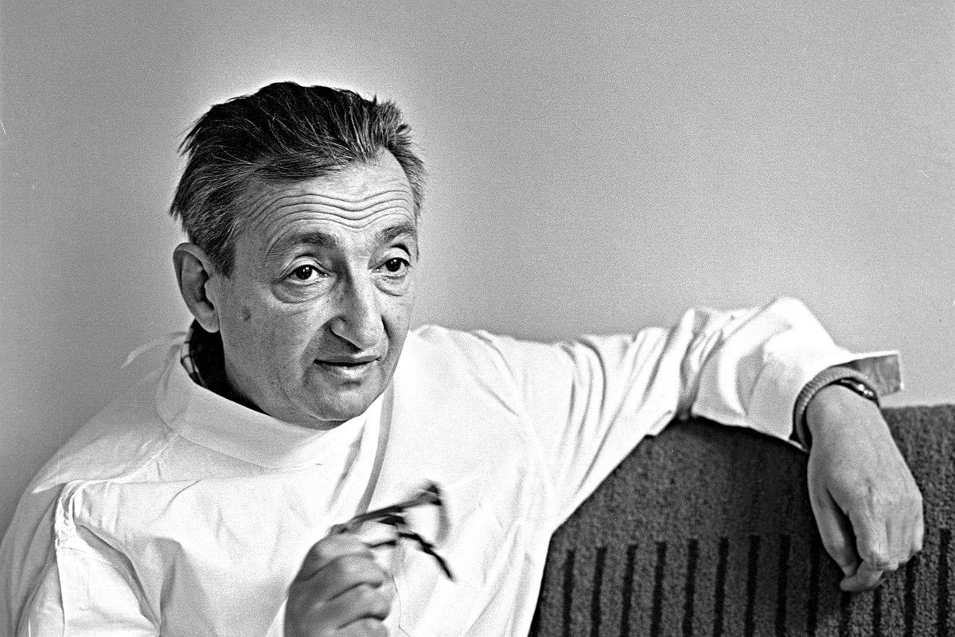
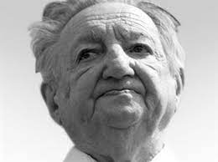
Życie i działalność w PRL cz. 8
W 1984, został członkiem podziemnej Regionalnej Komisji Wykonawczej Ziemia Łódzka.
Od 18 grudnia 1988 został członkiem Komitetu Obywatelskiego przy Przewodniczącym NSZZ „Solidarność” Lechu Wałęsie, gdzie kierował komisją współpracy z mniejszościami narodowymi.

Slide 16
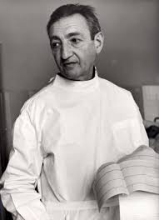
Życie i działalność w PRL cz. 9
W kwietniu 1989 był przewodniczącym Wojewódzkiego Komitetu Obywatelskiego w Łodzi, organizującego kampanię wyborczą przed nadchodzącymi wyborami parlamentarnymi.
W 1989 uczestniczył w obradach Okrągłego Stołu w podzespole ds. służby zdrowia.

Slide 17
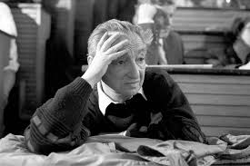
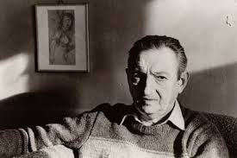
Działalność w III RP
W 1990 był jednym z założycieli Ruchu Obywatelskiego Akcja Demokratyczna.
W wyborach parlamentarnych w 1991 bezskutecznie ubiegał się o mandat senatora w okręgu warszawskim
W 1999 wystosował apel o rozpoczęcie interwencji NATO w Kosowie.
Był członkiem Komitetu Budowy Muzeum Historii Żydów Polskich Polin.
Przez ostatnie dwa lata życia mieszkał w Warszawie u swojej przyjaciółki.

Slide 18
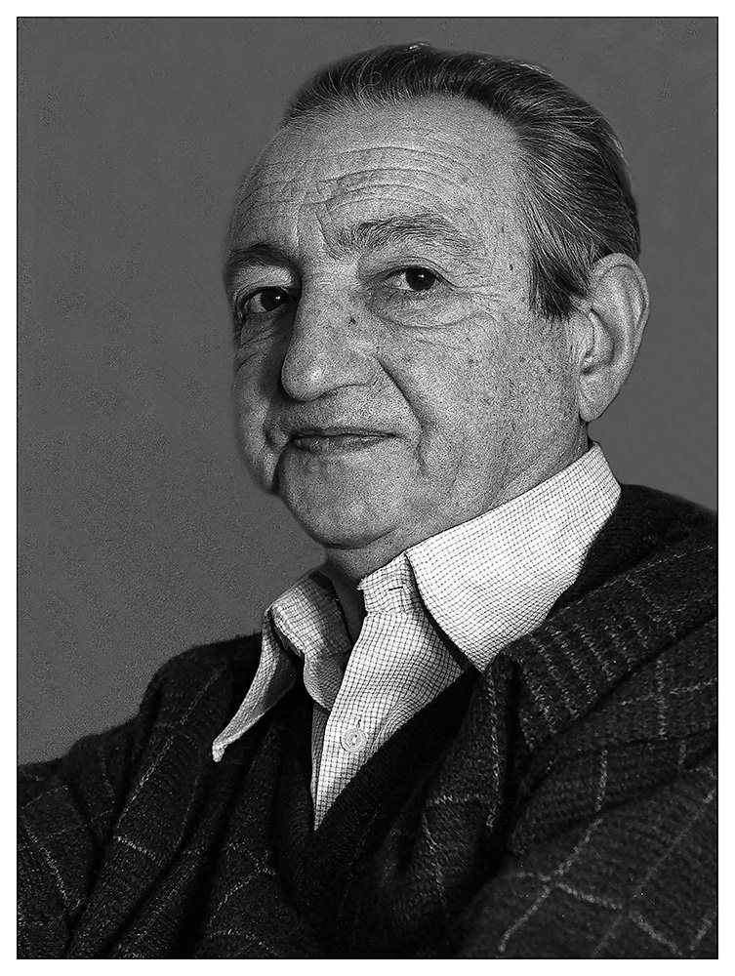
Schyłek życia
Przez ostatnie dwa lata życia mieszkał w Warszawie u swojej przyjaciółki.
Zmarł 2 października 2009 z powodu niewydolności oddechowej.
Został pochowany 9 października na cmentarzu żydowskim przy ulicy Okopowej.
W pogrzebie uczestniczyło około 2 tysięcy osób.

